Slide 1
Домики для гномиков
Счёт в пределах 10
Дидактическая игра по математике
Еспергенова Рауза Нигматьяновна
Учитель 1Б класса
КГУ СОШ № 10
http://ya-umni4ka.ru/

Slide 2
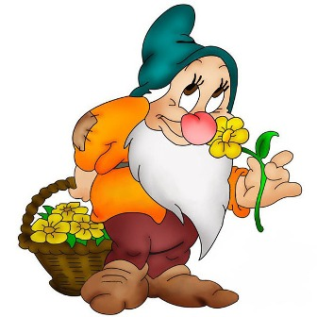
4+3
8
7
1

Slide 3
8-5
3
2
4

Slide 4
2+7
8
10
9

Slide 5
10-8
1
2
3

Slide 6
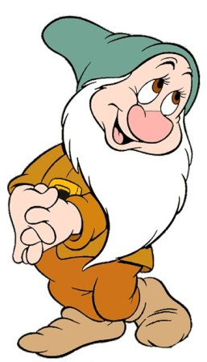
6+4
10
9
2

Slide 7
9-4
4
5
6

Slide 8
3+7
9
8
10

Slide 9
7-6
3
2
1

Slide 10
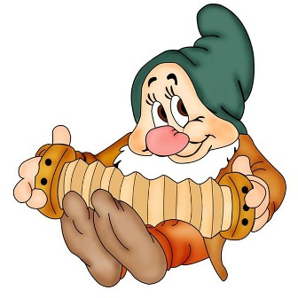
5+4
8
9
10

Slide 11
7-4
2
4
3

Slide 12
6+3
9
8
3

Slide 13
10-7
2
3
4

Slide 14
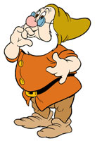
4+4
8
7
9

Slide 15
8-6
1
3
2

Slide 16
3+5
8
7
9

Slide 17
10-6
3
4
5

Slide 18
Спасибо!

Slide 19
Список используемых источников
гномики
http://www.stihi.ru/pics/2013/01/20/12023.jpg
http://img01.chitalnya.ru/upload2/309/72e95c9105e218b17efe01c6e043dcc8.jpg
http://3.bp.blogspot.com/_wtu3T-CjVPo/TIthoyMOYoI/AAAAAAAAAHA/TT9eGg31-xU/s1600/Gnomiki-1.jpg
http://ds2413.ru/images/groups/gnomiki-logo.jpg
http://s.appleinsider.ru/2012/09/Pazzl.png - Маша
Шаблон паззлов и звуковые файлы авторские.

